Slide 2
पाया घातांक (Base and Index)
आता 2 ही संख्या अनेक वेळा घेऊन केलेल्या गुणाकाराची मांडणी थोडक्यात कशी करतात ते पाहू.
2 × 2 × 2 × 2 × 2 × 2 × 2 × 2 येथे 8 वेळा 2 घेऊन गुणाकार केला आहे. ही मांडणी थोडक्यात 2⁸ अशी करतात. येथे 2⁸ हे गुणाकाराचे घातांक रूप आहे. यामध्ये 2 हा पाया व 8 हा घातांक आहे.
घातांक
पाया 2⁸
सामान्पणे a ही कोणतीही संख्या असेल तर, a × a × a × .......... (m वेळा) = a^{m}, a^{m} चे वाचन ‘a चा घतांक m’ किंवा ‘a चा m वा घात’ असे करतात. इथे m हि नैसर्गिक संख्या आहे.
2⁸ = 2 × 2 × 2 × 2 × 2 × 2 × 2 × 2 = 256 महणजे 2⁸ या घातांकित संख्येची किंमत 256 आहे.
5¹ = 5, 17¹ = 17 हे ध्यानात घ्या. कोणत्याही संख्येचा पहिला घात म्हणजे ति संख्याच असते.
संख्या | 2² | 3⁴ | 11² | 5⁴ | 9² | 7¹ | 10⁰
गुणकार रुप | 2X2 | 3X3X3X3 | 11X11 | 5X5X5X5 | 9X9 | 7 | -
किंमत | 4 | 81 | 121 | 625 | 81 | 7 | 1

Slide 3
सरावसंच 26
पुढील सारणी पूण्श करा.
किंमत काढा.
2¹⁰ => 1024 (vii) (4/5)3 => 64/125
5³ => 125 (viii) (-1/2)4 => 1/16
(- 7)⁴ => 2401
(-6)³ => -216
9³ => 729
8¹ => 8
अ. क्र | घातांकित संख्या | पाया | घातंक | गुणाकार रुप | किंमत
1 | 3⁴ | 3 | 4 | 3X3X3X3 | 81
2 | (16)³ | 16 | 3 | 16X16X16 | 4096
3 | (-8)² | -8 | 2 | (-8) X(-8) | 64
4 | (3/7)⁵ | 3/7 | 5 | (3/7)X(3/7)X (3/7)X(3/7)X (3/7) | 81/2401
5 | (-13)⁴ | -13 | 4 | (-13) X(-13) X(-13) X(-13) | 28561

Slide 4

वर्ग व घन (Square and cube)
कोणत्याही संख्येचा दुसरा घात म्हणजे त्या संख्येचा वर्ग होय. कोणत्याही संख्येचा तिसरा घात म्हणजे त्या संख्येचा घन होय.
The second power of any number is the square of that number. The third power of any number is the cube of that number.
3² = 3X3 3² चे वाचन 3 चा दुसरा घात. किंवा 3 चा वर्ग असे करतात.
5³ = 5X5X5 5³ चे वाचन 5 चा दतसरा घात. किंवा 5 चा घन असे करतात.
पाया समान असलेल्या घातांकित संख्यांचा गुणाकार
उदा. 2⁴ X 2³
=2X2X2X2X2X2X2
=2⁷
यावरून 2⁴ × 2³ = 2⁴ ⁺ ³ = 2⁷
जर a ही परिमेय संख्या असेल आणि m व n हे धन पूर्णांक असतील, तर a^{m} × a^{n} = a^{m+n}
सरावसंच 27
1. सोपे रूप द्या
7⁴ × 7² => 7⁶
(- 11)⁵ × (- 11)2 => (-11)⁷
(6/7)3 × (6/7)5 => (6/7)⁸
(-3/2)5 × (-3/2)3 => (-3/2)⁸
a16 × a7 => a²³
(p/5)3 × (p/5)7 => (p/5)¹⁰

Slide 5
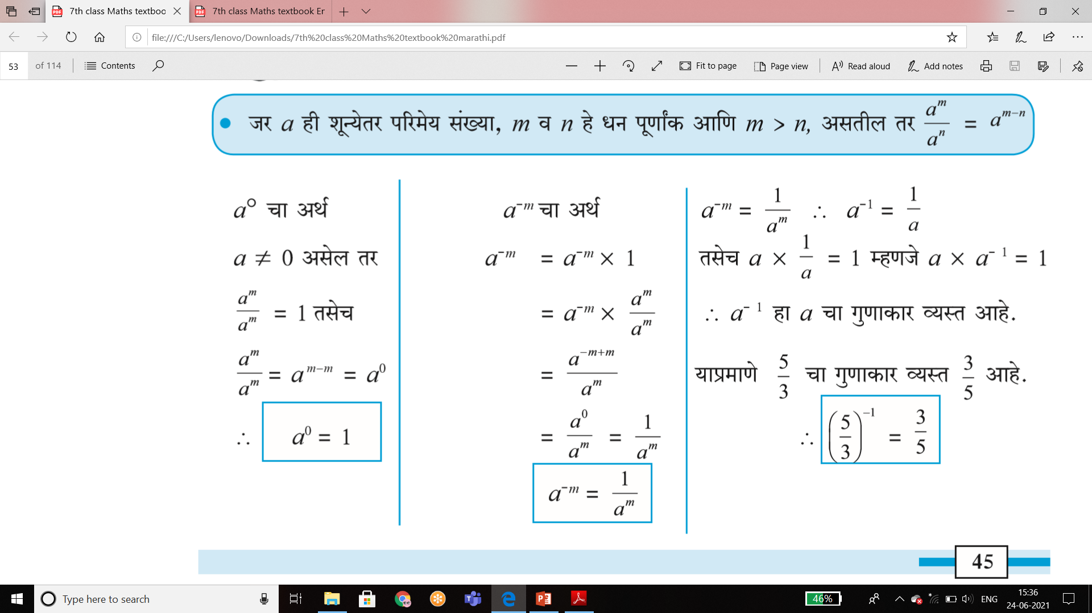
समान पया असलेल्या घातांकित संख्यांचा भागाकार.
उदा. 6⁴ ÷ 6² = ?
6⁴ /6² = (6 × 6 × 6 × 6) / (6 × 6)
= 6 × 6
= 6²
∴ 6⁴ ÷ 6² = 6⁴ ⁻ ² = 6²
उदा. (- 2)⁵ ÷ (- 2)³ = ?
(-2)⁵ / (-2)³ = [(-2) × (-2) × (-2) × (-2) × (-2) ]/ [(-2) × (-2) × (-2)]
= (- 2)²
∴ (- 2)⁵ ÷ (- 2)³ = (- 2)²
जर a ही शून्येतर परिमेय संख्या, m व n हे धन पूर्णांक आणि m > n, असतील तर a^{m} / a^{n} = a^{m-n}

Slide 6
उदा. (4/7)⁻³ ही घातांकित संख्या पाहू.
(4/7)⁻³ = 1/ [ (4/7) × (4/7) × (4/7)]
= 1 / (64/343)
= 343/64 = (7/4)³
यावरून जर, a ≠ 0, b ≠ 0, आणि m ही धन पूर्णांक संख्या असेल तर (a/b)^{-m} = (b/a)^{m}
खालील उदाहरणांचे निरीक्षण करून कोणता नियम मिळतो ते पाहू.
उदा. (3)⁴ ÷ (3)⁶
= 3⁴ / 3⁶
= [3 × 3 × 3 × 3] / [3 × 3 × 3 × 3 × 3 × 3] = 1/3²
∴ 3⁴ ÷ 3⁶ = 3⁴ ⁻ ⁶ = 3⁻ ²
जर a ही परिमेय संख्या असेल a ≠ 0 आणि m व n या पूर्णांक संख्या असतील, तर a^{m}/a^{n} = a^{m-n}
पाया (- 1) असेल आणि घातांक पूर्ण संख्या असेल तर काय होते ते पाहा.
(- 1)⁶ = (- 1) × (- 1) × (- 1) × (- 1) × (- 1) × (- 1) = 1 × 1 × 1 = 1
(- 1)⁵ = (- 1) × (- 1) × (- 1) × (- 1) × (- 1) = 1 × 1 × (- 1) = - 1
m ही सम(even) संख्या असेल तर (- 1)^{m} = 1 आणि m ही विषम(odd) संख्या असेल तर (- 1)^{m} = - 1

Slide 7

सरावसंच 28
सोपे रूप द्या.
a6 ÷ a4 => a²
m5 ÷ m8 => m⁽⁻³⁾
p3 ÷ p13 => p⁽⁻¹⁰⁾
x10 ÷ x10 => x⁰ = 1
2. किंमत काढा.
(- 7)¹² ÷ (- 7)¹² => 1
7⁵ ÷ 7³ => 7² = 49
(4/5)³ ÷ (4/5)² => (4/5)
(iv) 4⁷ ÷ 4⁵ => 4² = 16
दोन संख्याचया गुणाकाराचा व भागाकाराचा घात
उदा. (2 × 3)⁴ उदा. (4/5)³
= (2 × 3) × (2 × 3) × (2 × 3) × (2 × 3) = (4/5) × (4/5) × (4/5)
= 2 × 2 × 2 × 2 × 3 × 3 × 3 × 3 = (4 × 4 × 4)/(5 × 5 × 5)
= 2⁴ × 3⁴ = 4³ / 5³
जर a व b या शून्येतर परिमेय संख्या असतील आणि m ही पूर्णाांक संख्या असेल तर
1. (a × b)^{m} = a^{m} × b^{m}
2. (a / b)^{m} = a^{m} / b^{m}

Slide 8
(a^{m})^{n} म्हणजे घातांकित संख्येचा घात
उदा. (5²)³ उदा. (7⁻²)⁻⁵
= 5² × 5² × 5² = 1/ (7⁻²)⁵
= 5 ²⁺²⁺² = 1 / [ (7⁻²) × (7⁻²) × (7⁻²) × (7⁻²) × (7⁻²) ]
= 5^{2 ×3} = 1/ 7⁻² ^{×5}
= 5⁶ = 1/7⁻¹⁰ = 7¹⁰
उदा. ((2/5)⁻²)³
= (2/5)⁻² × (2/5)⁻² × (2/5)⁻²
= (2/5)⁽⁻²⁾⁺⁽⁻²⁾⁺⁽⁻²⁾
= (2/5)⁻⁶
जर a ही शून्येतर परिमेय संख्या व m अणि n या पूर्णायंक संख्या असतील, तर (a^{m})^{n} = a^{m × n} = a^{mn} आणि a^{-m} = 1/a^{m}
घातांकांचे नियम
a^{m} × a^{n} = a^{m+n} | a^{m} ÷ a^{n} = a^{m-n} | a¹= a
a⁰=1 | a^{-m} = 1/am | (ab)m = am × bm
(a/b)m = am/bm | (am)n = amn | (a/b)-m = (b/a)m

Slide 9

सरावसंच 29
सोपे रूप द्या.
[(15/12)³]⁴ => (15/12)¹²
(3⁴)⁻² => 3⁻⁸
[(1/7)⁻³]⁴ => (1/7)⁻¹²
[(2/5)⁻²]⁻³ => (2/5)⁶
(6⁵)⁴ => 6²⁰
[(6/7)⁵]² => (6/7)¹⁰
[(2/3)⁻⁴]⁵ => (2/3)⁻²⁰
[(5/8)³]⁻² => (5/8)⁻⁶
[(3/4)⁶]¹ => (3/4)⁶
[(2/5)⁻³]² => (2/5)⁻⁶
2. किंमत काढा.
(2/7)⁻² => (7/2)²
(11/3)⁻⁵ => (3/11)⁵
(1/6)⁻³ => 6³
y⁻⁴ => 1/(y⁴)

Slide 10
दिलेल्या संख्येचे अवयव पद्धतीने वर्गमुळ काढणे.
उदा. 144 चे वर्गमुळ काढा.
144 = 2 × 72
= 2 × 2 × 36
= 2 × 2 × 2 × 18 = 2 × 2 × 2 × 2 × 9
= 2 × 2 × 2 × 2 × 3 × 3 दिलेल्या संख्येचे मूळ अवयवां पासून समान अवयवांच्या जोड्या करा.
मिळालेल्या अवयवां मधील समान अवयवांच्या जोड्या तयार करा. प्रत्येक जोडीतील एक अवयव घेऊन त्यांचा गुणाकार करा.
√144 = 2 × 2 × 3 = 12
उदा. 324 चे वर्गमुळ काढा.
324 = 2 × 162
= 2 × 2 × 81
= 2 × 2 × 3 × 27
= 2 × 2 × 3 × 3 × 9
= 2 × 2 × 3 × 3 × 3 × 3
√324 = 2 × 3 × 3 = 18

Slide 11


सरावसंच 29
सोपे रूप द्या.
625 => 25
1225 => 35
289 => 17
4096 => 64
1089 => 33

